Slide 1
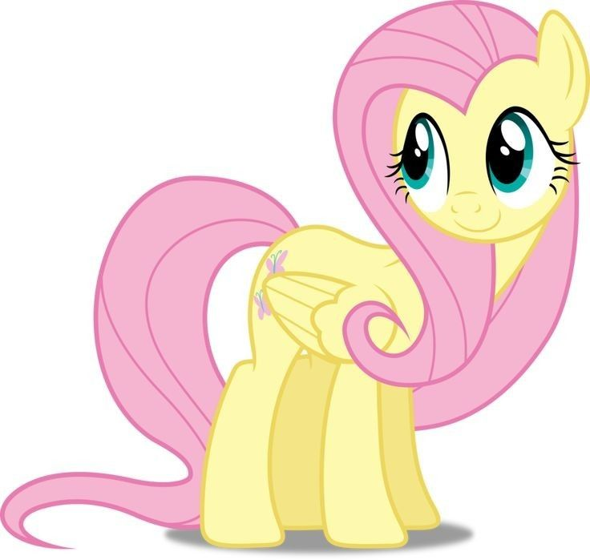
به نام خدا
فیلم ساز : مریم سروش
نام انیمیشن : پونی کوچولو قسمت 2

Slide 2
Notes:
پونی کوچولو داشت از کتابخانه برمیگشت که دید گربه ای
بالای درخت شکوفه صورتی گیر کرده
پونی کوچولو گربه را نجات داد و باهم به خانه رفتند
پایان

